Slide 1


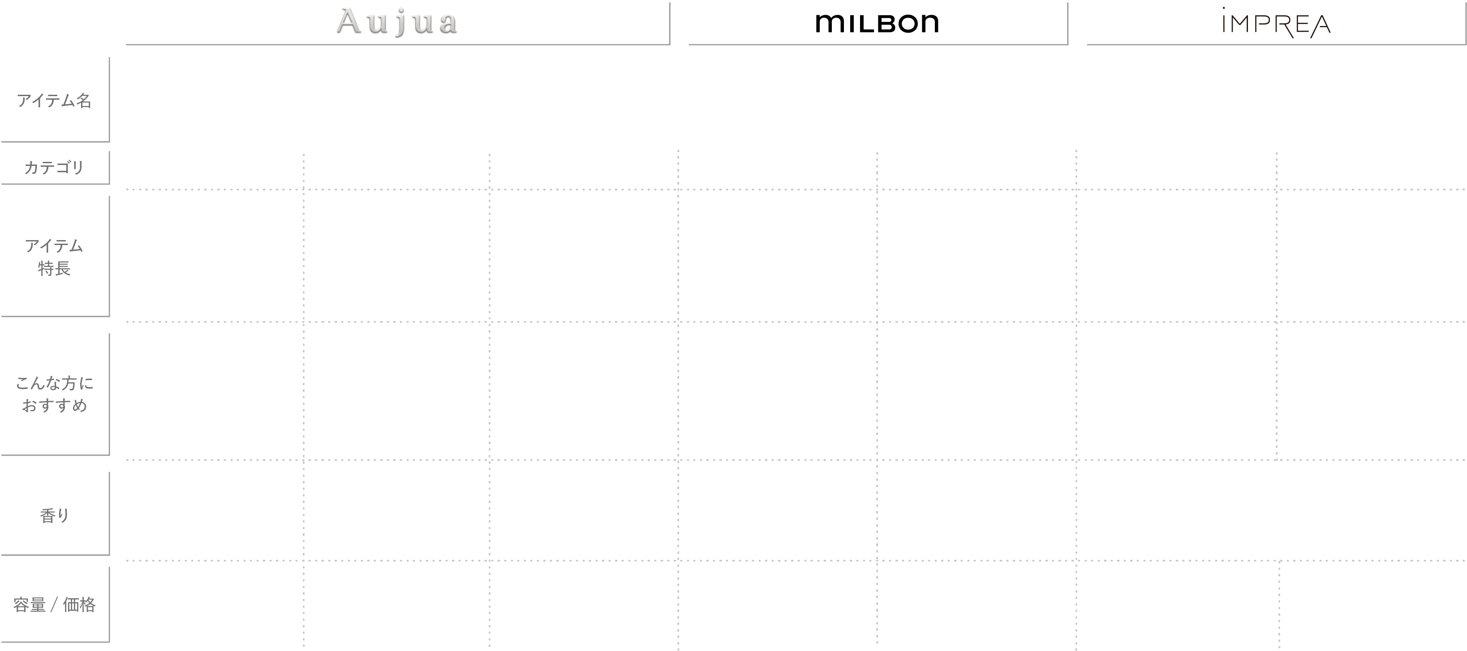













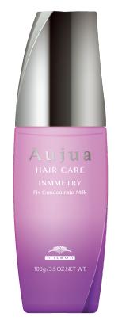
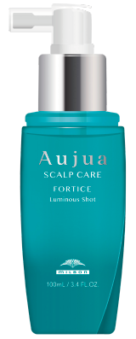
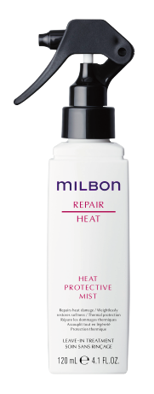
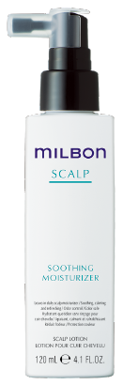
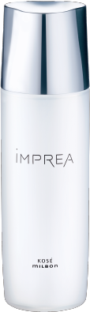
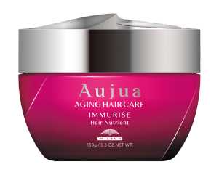
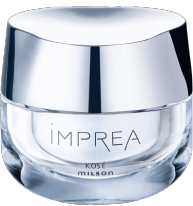
ヘアニュートリエント
洗い流さないトリートメント
頭皮用美容液
洗い流さないトリートメント
頭皮用美容液
化粧水
ナイトクリーム
毛髪のしなやかさをケアし
ダメージに負けない
健康的な美しさを
叶える美容ヘアパック
乾かすだけで
まとまりやわらかく
さらっとした扱いやすい
質感の髪へ導きます
年齢とともに
髪に複合的な変化が現れた方
の地肌を健やかに整えながら
髪をふんわりと立ち上げます
ダメージ補修と
熱ダメージ抑制で
内側からやわらかく
毛先まとまる髪へ
頭皮奥深く（角質層まで）
豊潤なうるおいで満たし
健やかな頭皮環境に導く
美容液のような即効性と
乳液のような柔軟効果を
両立した高機能化粧水
肌の生まれ変わりを
サポートし
ぐっすり眠った翌朝のような
肌に導く熟睡肌クリーム
髪のゆがみ※に
よって広がり
ツヤが出にくい方
地肌からくる髪の悩み※
が幅広く気になる方
コテ・アイロンが
欠かせない
頭皮の乾燥を
ケアしたい方
一年を通して乾燥し
慢性的な乾燥肌の方
睡眠不足が続き
疲れた印象に見える方
カラーやパーマの
ダメージが
気になる方
✓
✓
✓
✓
✓
✓
✓
※ツヤやハリコシの低下、
トップのボリュームの低下、
まとまりの悪さやダメージのこと
ゴワつき・硬さが
気になる方
フケ、かゆみが
気になる方
一本で手軽に
ケアしたい方
睡眠時間もしっかり
ケアにあてたい方
※クセ毛にダメージが重なって
広がり、ツヤが失われた状態
✓
✓
✓
✓
ローズ・ド・メイ
青薔薇
芍薬（しゃくやく）
ローズ ＆ ピオニー
ピンクグレープフルーツ
グリーンフローラル
150g 5,500 円
100g 5,830 円
100mL 7,370 円
120mL 2,420 円
120mL 3,520 円
180mL(レフィル) 4,400 円
200mL 5,520 円
360mL (グランドサイズ詰替え用)
7,920 円
30g 11,000 円
● 価格は全て希望小売価格（税込）です。 ● 花の写真と香りはイメージです。

Slide 2
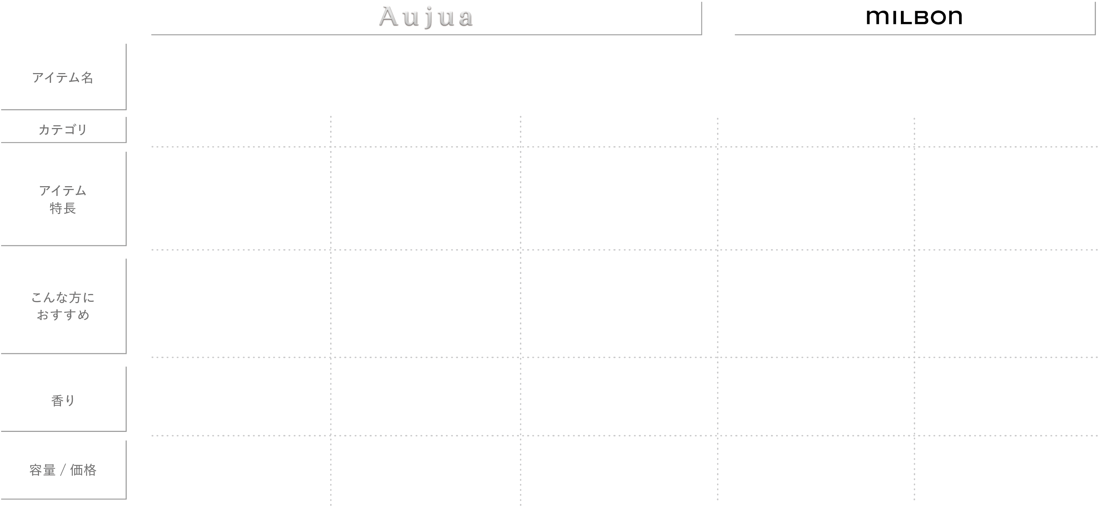





ヘアニュートリエント
洗い流さないトリートメント
頭皮用美容液
洗い流さないトリートメント
頭皮用美容液
毛髪のしなやかさをケアし
ダメージに負けない
健康的な美しさを
叶える美容ヘアパック
乾かすだけで
まとまりやわらかく
さらっとした扱いやすい
質感の髪へ導きます
年齢とともに
髪に複合的な変化が現れた方
の地肌を健やかに整えながら
髪をふんわりと立ち上げます
ダメージ補修と
熱ダメージ抑制で
内側からやわらかく
毛先まとまる髪へ
頭皮奥深く（角質層まで）
豊潤なうるおいで満たし
健やかな頭皮環境に導く
髪のゆがみ※に
よって広がり
ツヤが出にくい方
地肌からくる髪の悩み※
が幅広く気になる方
コテ・アイロンが
欠かせない
頭皮の乾燥を
ケアしたい方
✓
✓
✓
✓
カラーやパーマの
ダメージが気になる方
✓
※ツヤやハリコシの低下、
トップのボリュームの低下、
まとまりの悪さやダメージのこと
ゴワつき・硬さが
気になる方
フケ、かゆみが
気になる方
※クセ毛にダメージが重なって
広がり、ツヤが失われた状態
✓
✓
ローズ・ド・メイ
青薔薇
芍薬（しゃくやく）
ローズ ＆ ピオニー
ピンクグレープフルーツ
150g 5,500 円
100g 5,830 円
100mL 7,370 円
120mL 2,420 円
120mL 3,520 円
180mL(レフィル) 4,400 円
● 価格は全て希望小売価格（税込）です。 ● 花の写真と香りはイメージです。

Slide 3
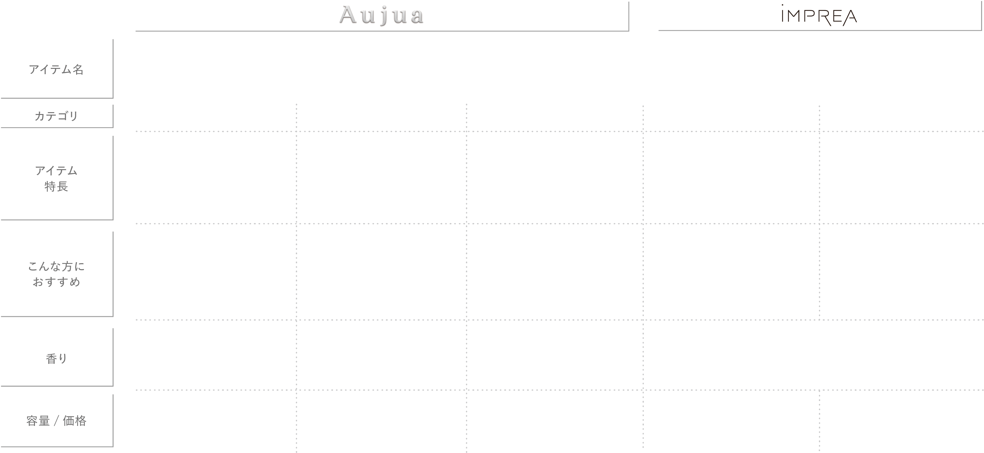





ヘアニュートリエント
洗い流さないトリートメント
頭皮用美容液
化粧水
ナイトクリーム
毛髪のしなやかさをケアし
ダメージに負けない
健康的な美しさを
叶える美容ヘアパック
乾かすだけで
まとまりやわらかく
さらっとした扱いやすい
質感の髪へ導きます
年齢とともに
髪に複合的な変化が現れた方
の地肌を健やかに整えながら
髪をふんわりと立ち上げます
美容液のような即効性と
乳液のような柔軟効果を
両立した高機能化粧水
肌の生まれ変わりをサポートし
ぐっすり眠った翌朝のような
肌に導く熟睡肌クリーム
髪のゆがみ※に
よって広がり
ツヤが出にくい方
地肌からくる髪の悩み※
が幅広く気になる方
一年を通して乾燥し
慢性的な乾燥肌の方
睡眠不足が続き
疲れた印象に見える方
✓
✓
✓
✓
カラーやパーマの
ダメージが気になる方
✓
※ツヤやハリコシの低下、
トップのボリュームの低下、
まとまりの悪さやダメージのこと
一本で手軽に
ケアしたい方
睡眠時間もしっかり
ケアにあてたい方
※クセ毛にダメージが重なって
広がり、ツヤが失われた状態
✓
✓
ローズ・ド・メイ
青薔薇
芍薬（しゃくやく）
グリーンフローラル
150g 5,500 円
100g 5,830 円
100mL 7,370 円
200mL 5,520 円
360mL (グランドサイズ詰替え用)
7,920 円
30g 11,000 円
● 価格は全て希望小売価格（税込）です。 ● 花の写真と香りはイメージです。

Slide 4
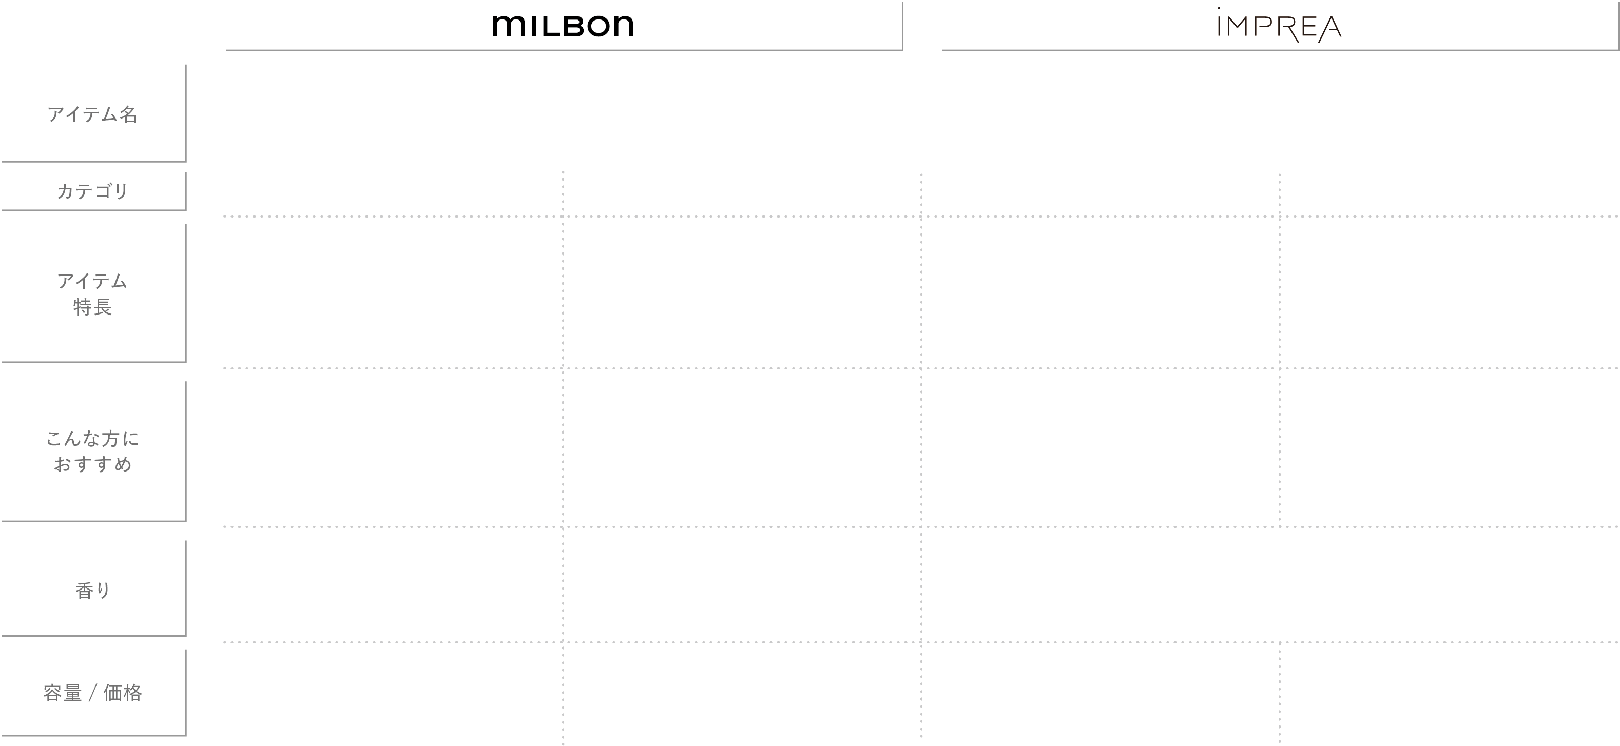




洗い流さないトリートメント
頭皮用美容液
化粧水
ナイトクリーム
ダメージ補修と熱ダメージ抑制で
内側からやわらかく毛先まとまる髪へ
頭皮奥深く（角質層まで）
豊潤なうるおいで満たし
健やかな頭皮環境に導く
美容液のような即効性と
乳液のような柔軟効果を
両立した高機能化粧水
肌の生まれ変わりをサポートし
ぐっすり眠った翌朝のような
肌に導く熟睡肌クリーム
コテ・アイロンが
欠かせない
頭皮の乾燥を
ケアしたい方
一年を通して乾燥し
慢性的な乾燥肌の方
睡眠不足が続き
疲れた印象に見える方
✓
✓
✓
✓
ゴワつき・硬さが
気になる方
フケ、かゆみが
気になる方
一本で手軽に
ケアしたい方
睡眠時間もしっかり
ケアにあてたい方
✓
✓
✓
✓
ローズ ＆ ピオニー
ピンクグレープフルーツ
グリーンフローラル
120mL 2,420 円
120mL 3,520 円
180mL(レフィル) 4,400 円
200mL 5,520 円
360mL (グランドサイズ詰替え用) 7,920 円
30g 11,000 円
● 価格は全て希望小売価格（税込）です。 ● 花の写真と香りはイメージです。

